Slide 1
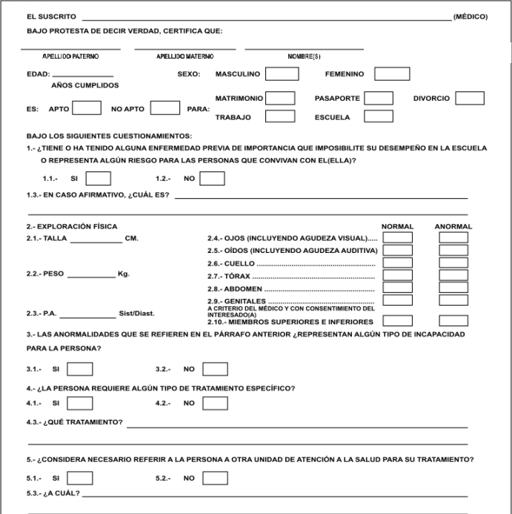
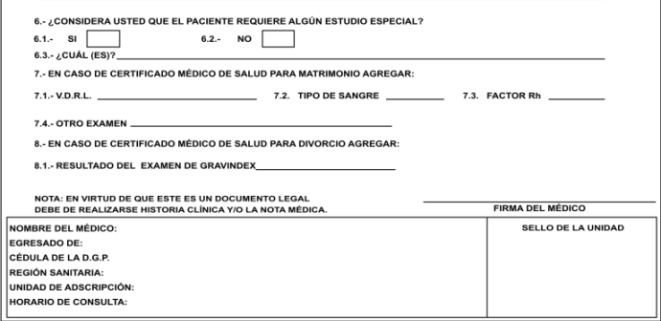
____________________
NÚMERO DE EXPEDIENTE
Original: Interesado
Copia: Expediente Clínico
Versión 2013
135-046-0004
AM 2013

